Slide 1
Protein Pow(d)er
Proteasen – Mick, Eline, Vanessa

Slide 2
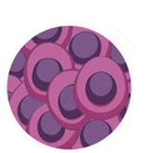
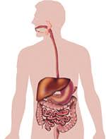
Wat is een aminozuur ?
Indroductie Materiaal & Methoden Resultaten Discussie
cellen
organisme

Slide 3
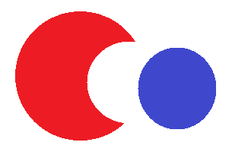

Wat is een aminozuur ?
Indroductie Materiaal & Methoden Resultaten Discussie
eiwit
stofje
cellen
eiwit
stofje
organisme

Slide 4
Wat is een aminozuur ?
Indroductie Materiaal & Methoden Resultaten Discussie
Functies:
Omzetten van stoffen
Transporteren van stoffen en ander eiwitten
Etc.
Eiwitvorm van groot belang!!
eiwit
stofje
cellen
eiwit
stofje
organisme

Slide 5
Wat is een aminozuur ?
Indroductie Materiaal & Methoden Resultaten Discussie
Functies:
Omzetten van stoffen
Transporteren van stoffen en ander eiwitten
Etc.
Eiwitvorm van groot belang!!
eiwit
stofje
cellen
eiwit
stofje
Maar hoe krijgen eiwitten
hun goede vorm?
organisme

Slide 6
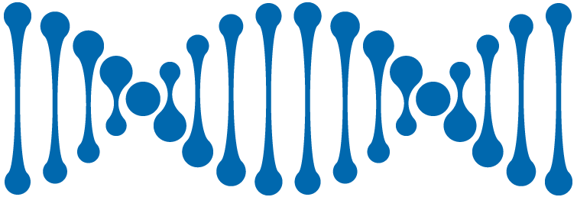
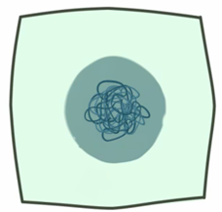
Wat is een aminozuur ?
Indroductie Materiaal & Methoden Resultaten Discussie
DNA
cel

Slide 7
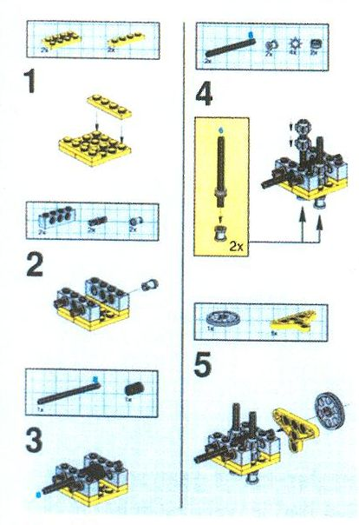
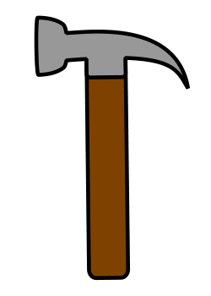
Wat is een aminozuur ?
Indroductie Materiaal & Methoden Resultaten Discussie
DNA
cel

Slide 8
Wat is een aminozuur ?
Indroductie Materiaal & Methoden Resultaten Discussie
DNA
cel

Slide 9
Wat is een aminozuur ?
Indroductie Materiaal & Methoden Resultaten Discussie
DNA
cel

Slide 10
Wat is een aminozuur ?
Indroductie Materiaal & Methoden Resultaten Discussie
DNA
cel

Slide 11


Wat is een aminozuur ?
Indroductie Materiaal & Methoden Resultaten Discussie
Eiwit voelt zich lekker
wanneer de energie
zo laag mogelijk is
DNA
cel

Slide 12
Wat is een aminozuur ?
Indroductie Materiaal & Methoden Resultaten Discussie
Onze casus is gelukkig wat simpeler …
DNA
Hydrofoob
Polair
cel
opdracht 1

Slide 13
Wat is een aminozuur ?
Indroductie Materiaal & Methoden Resultaten Discussie
Onze casus is gelukkig wat simpeler …
DNA
Hydrofoob
Polair
Cysteine
cel
opdracht 1
opdracht 2

Slide 14
Wat is een aminozuur ?
Indroductie Materiaal & Methoden Resultaten Discussie
Onze casus is gelukkig wat simpeler …
DNA
Hydrofoob
Polair
Cysteine
cel
opdracht 1
opdracht 2

Slide 15
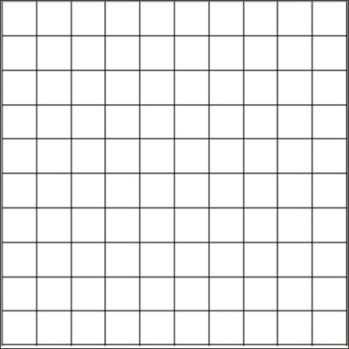
Protein Pow(d)er - Casus
Indroductie Materiaal & Methoden Resultaten Discussie
Constrained Optimization Problem
Constraints
Geen aminozuren op dezelfde plek
Hoek van 90 graden of recht
-1
-1
Hydrofoob
score: 1
score: 0
Polair
Cysteine
= -1

Slide 16
Protein Pow(d)er - Casus
Indroductie Materiaal & Methoden Resultaten Discussie
Constrained Optimization Problem
Constraints
Geen aminozuren op dezelfde plek
Hoek van 90 graden of recht
-1
-1
Hydrofoob
score: 1
score: 0
Polair
Cysteine
-1
-1
-5
= -1
= -1
score: -7
= -5

Slide 17
8 ketens
Indroductie Materiaal & Methoden Resultaten Discussie
Lengte | Keten
14 | HHPHHHPHPHHHPH
20 | HPHPPHHPHPPHPHHPPHPH
36 | PPPHHPPHHPPPPPHHHHHHHPPHHPPPPHHPPHPP
36 | PPCHHPPCHPPPPCHHHHCHHPPHHPPPPHHPPHPP
36 | CPPCHPPCHPPCPPHHHHHHCCPCHPPCPCHPPHPC
50 | HHPHPHPHPHHHHPHPPPHPPPHPPPPHPPPHPPPHPHHHHPHPHPHPHH
50 | HCPHPCPHPCHCHPHPPPHPPPHPPPPHPCPHPPPHPHHHCCHCHCHCHH
50 | HCPHPHPHCHHHHPCCPPHPPPHPPPPCPPPHPPPHPHHHHCHPHPHPHH

Slide 18
Statespace: upper- & lower-bound
Indroductie Materiaal & Methoden Resultaten Discussie
Ketenlengte | Lower-bound | Upper-bound
14 | 1 | 531 442
20 | 1 | 387 420 490
36 | 1 | 16 677 181 699 570
50 | 1 | 239 299 329 230 617 529 084
Statespace upper-bound = 1 + 3 ^(n - 2)

Slide 19

Indroductie Materiaal & Methoden Resultaten Discussie
Score: Upper- & Lower-BounD
Keten | Lower-bound | Upper-bound
HHPHHHPHPHHHPH | 0 | 9
HPHPPHHPHPPHPHHPPHPH | 0 | 9
PPPHHPPHHPPPPPHHHHHHHPPHHPPPPHHPPHPP | 0 | -15
HHPHPHPHPHHHHPHPPPHPPPHPPPPHPPPHPPPHPHHHHPHPHPHPHH | 0 | -23
Score upper-bound = (aantal H - 1) * - 1

Slide 20
Indroductie Materiaal & Methoden Resultaten Discussie
Score: Upper- & Lower-BounD
Keten | Lower-bound | Upper-bound
PPCHHPPCHPPPPCHHHHCHHPPHHPPPPHHPPHPP | 0 | 28
CPPCHPPCHPPCPPHHHHHHCCPCHPPCPCHPPHPC | 0 | 55
HCPHPCPHPCHCHPHPPPHPPPHPPPPHPCPHPPPHPHHHCCHCHCHCHH | 0 | -63
HCPHPHPHCHHHHPCCPPHPPPHPPPPCPPPHPPPHPHHHHCHPHPHPHH | 0 | -45
Score upper-bound = (aantal H - 1) * - 1

Slide 21
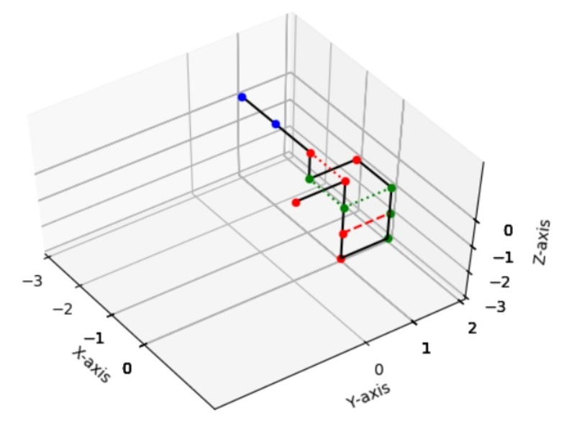
Datastructuur
Indroductie Materiaal & Methoden Resultaten Discussie
Classes
Amino Acid
Amino Acid Chain
Assenstelsel
2D (x, y)
3D (x, y, z)
Plot

Slide 22
Algoritmen
Indroductie Materiaal & Methoden Resultaten Discussie
Algoritmen:
Random
Breadth-first
Depth-first
Hillclimber
Simulated Annealing

Slide 23
Algoritmen
Indroductie Materiaal & Methoden Resultaten Discussie
Algoritmen:
Random
Breadth-first
Depth-first
Hillclimber
Simulated Annealing

Slide 24
Breadth-first
Indroductie Materiaal & Methoden Resultaten Discussie
Chains bouwen in een deque
First-in, First-out
Extra versie met heuristieken
Beperkt domijn voor de x/y/z assen
+ Sneller
- Verliest garantie beste oplossig

Slide 25
depth-first
Indroductie Materiaal & Methoden Resultaten Discussie
Chains bouwen in een deque
Last-in, First-out
Priority-Queue
Hogerscorend gaat voor
+ Sneller resultaat
+ Kan stoppen wanneer het te lang duurt

Slide 26
Hillclimber
Indroductie Materiaal & Methoden Resultaten Discussie
Instellingen:
Startpunt:
Recht gevouwen
Random gevouwen
Na depth-first search
1000 keer proberen
Vervangen bij gelijke of kleinere score

Slide 27
Resultaten 3d
Indroductie Materiaal & Methoden Resultaten Discussie
Ketenlengte | Score upperbound | Random | Breadth-first | Hillclimber
14 | -9 | Score: - 4 Runtime: 0.021 | Score: -6 Runtime: 0.095 | Score: -3 Runtime: < 1.859
20 | -9 | Score: -3 Runtime: 0.031 | Score: -8 Runtime: 6.780 | Score: -5 Runtime: <2.804
36 | -15 | Score: -5 Runtime: 0.089 | ∞ | Score: -6 Runtime: <2.818
50 | -23 | Score: -9 Runtime: 0.199 | ∞ | Score: -10 Runtime: <4.475

Slide 28
Resultaten 3d
Indroductie Materiaal & Methoden Resultaten Discussie
Ketenlengte | Score upperbound | Random | Breadth-first | Hillclimber
14 | -9 | Score: - 4 Runtime: 0.021 | Score: -6 Runtime: 0.095 | Score: -3 Runtime: < 1.859
20 | -9 | Score: -3 Runtime: 0.031 | Score: -8 Runtime: 6.780 | Score: -5 Runtime: <2.804
36 | -15 | Score: -5 Runtime: 0.089 | ∞ | Score: -6 Runtime: <2.818
50 | -23 | Score: -9 Runtime: 0.199 | ∞ | Score: -10 Runtime: <4.475

Slide 29
DISCUSSIE
Indroductie Materiaal & Methoden Resultaten Discussie
Mogelijk beter doen
Niet kunnen doen door tijd
Recap beste algoritmen
Welk algoritme zou je kiezen voor een keten
Korte keten : breadth first
Lange : depthfirst + hillclimber

